Slide 1

МУНИЦИПАЛЬНОУ КАЗЁННОЕ ОБЩЕОБРАЗОВАТЕЛЬНОЕ УЧРЕЖДЕНИЕ
«ВЕЧЕРНЯЯ (СМЕННАЯ) ОБЩЕОБРАЗОВАТЕЛЬНАЯ ШКОЛА № 2 ПРИ ИСПРАВИТЕЛЬНОЙ КОЛОНИИ» с. ЧУГУЕВКА ЧУГУЕВСКОГО РАЙОНА ПРИМОРСКОГО КРАЯ
Формирование личностных УУД
учащихся на уроках физики
Выполнила
Павлова Светлана Викторовна
Учитель физики

Slide 2

Универсальные учебные действия у обучающихся
формируются
путем вовлечения их в активный процесс изучения физики.
Для успешного обучения
у школьников должны быть сформированы
четыре вида УУД:
личностные,
коммуникативные,
регулятивные,
познавательные

Slide 3

«Мне всегда была ненавистна роль стороннего наблюдателя. Что же я такое, если я не принимаю участие?
Чтобы быть, я должен участвовать.»
Антуан де Сент-Экзюпери.

Slide 4

Вот так и мы сами не должны оставаться в стороне, когда в ребёнке бурлит жажда познания.
«Хочу всё познать», говорит ребёнок,
«Я буду твоим проводником на этом пути», вторит ему взрослый.

Slide 5

Заложенные в Федеральном государственном образовательном стандарте основы формирования универсальных учебных действий подчёркивают ценность современного образования – школа должна побуждать молодёжь принимать активную гражданскую позицию, усиливать личностное развитие и безопасную социальную включённость в жизнь общества.

Slide 6

В условиях перехода общеобразовательных школ к ФГОС второго поколения перед учителями ставятся задачи: формирование знаний в соответствии с новыми государственными образовательными стандартами, формирование универсальных учебных действий (далее УУД), обеспечивающих все учебные предметы, формирование компетенций, позволяющих ученикам действовать в новой обстановке на качественно высоком уровне.
Дети уже рождаются с врождённым поисковым рефлексом: что это? где это? зачем это? какое это?
Исследовательское поведение – это возрастная потребность ребёнка. Склонность к исследованиям свойственна всем детям без исключения.

Slide 7
Системно-деятельностный подход в обучении – это планирование и организация учебного процесса, в котором главное место отводится активной и разносторонней, в максимальной степени самостоятельной познавательно деятельности учащихся, ориентированных на заданный результат
Системно-деятельностный подход нацелен на развитие личности, на формирование гражданской идентичности. Обучение должно быть организовано так, чтобы целенаправленно вести за собой развитие.

Slide 8
Личностные УУД
– самопознание и самоопределение
Построение образа Я (Я-концепции), включая самоотношение и самооценку
Формирование идентичности личности
Личностное, профессиональное, жизненное самоопределение и построение жизненных планов во временной перспективе

Slide 9
Личностные УУД - смыслообразование
установление связи между целью учебной деятельности и ее мотивом - определение того «какое значение, смысл имеет для меня учение»
установление учащимся значения результатов своей деятельности для удовлетворения своих потребностей, мотивов, жизненных интересов

Slide 10
Планируемые результаты формирования личностных УУД, отражающих отношение к учебной деятельности:
воспринимать речь учителя (одноклассников), непосредственно не обращенную к учащемуся;
выражать положительное отношение к процессу познания:
проявлять внимание, удивление, желание больше узнать;
оценивать собственную учебную деятельность: свои достижения, самостоятельность, инициативу, ответственность, причины неудач;
применять правила делового сотрудничества: сравнивать разные точки зрения; считаться с мнением другого человека; проявлять терпение и доброжелательность в споре (дискуссии), доверие к собеседнику (соучастнику) деятельности.

Slide 11
Личностными результатами обучения физике являются:
сформированность познавательных интересов, интеллектуальных и творческих способностей учащихся;
убежденность в возможности познания природы в необходимости различного использования достижений науки и технологии для дальнейшего развития человеческого общества, уважение к творцам науки и техники, отношение к физике как к элементу общечеловеческой культуры;
самостоятельность в приобретении новых знаний и практических умений;
готовность к выбору жизненного пути в соответствии с собственными интересами и возможностями;
мотивация образовательной деятельности обучающихся воспитанников на основе личностно-ориентированного подхода;
формирование ценностных отношений друг к другу, к учению, к результатам обучения.

Slide 12
Цель: выработать систему знаний и умений у учащихся по формированию личностных УУД.
Задачи:
1.Личностные действия позволяют сделать учение осмысленным, увязывая их с реальными жизненными целями и ситуациями.
2.Личностные действия направлены на осознание, исследование и принятие жизненных ценностей, позволяют сориентироваться в нравственных нормах и правилах, выработать свою жизненную позицию в отношении мира.

Slide 13
Урок учитель начинает с «метода
настройки на занятие», например:
Здравствуйте. Прежде чем мы начнем заниматься делом, я хотела бы, чтобы каждый из вас настроился на урок.
Просто расслабьтесь и скажите себе: «Я нахожусь сейчас на уроке физики.
А « Физика для нас не просто звук, физика - опора и основа всех без исключения наук!», сказал великий учёный А. Эйнштейн.
Мы находимся в лаборатории физики, мы все сотрудники и перед нами стоит задача…

Slide 14
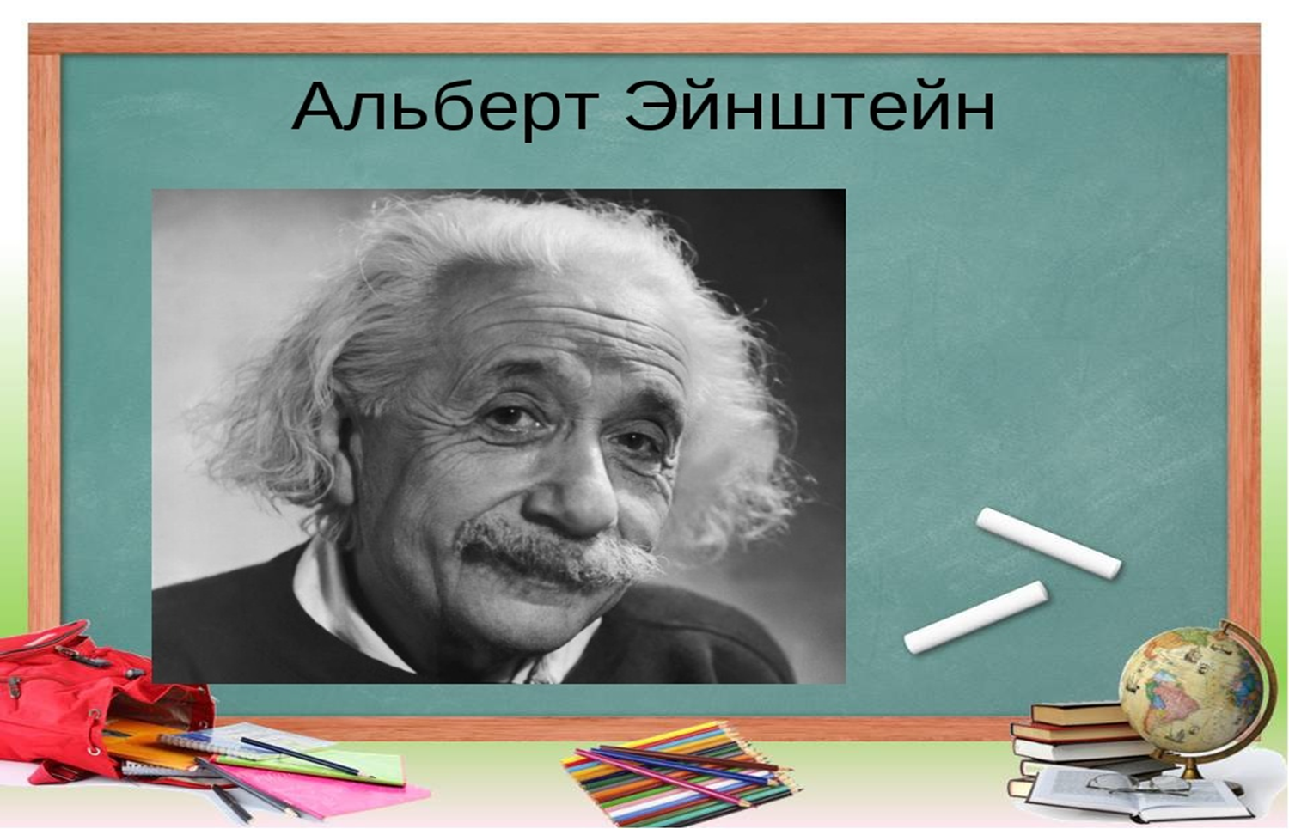
Радость видеть и понимать – есть самый прекрасный дар природы.

Slide 15
Проблемное обучение
Проблемное обучение - это обучение, основанное на показе диалектического противоречия между известными ученику знаниями, умениями и навыками и новыми фактами, явлениями. Цель проблемного обучения - при минимальных затратах времени получить максимальный эффект в развитии мышления, творческих способностей учащихся. Для проблемного обучения необходимо, чтобы учитель умел создать проблемную ситуацию, а также развивал у учащихся навыки самостоятельного поиска способов её решения.
Проблемное обучение активизирует мыслительную деятельность учащихся, формирует познавательный интерес.

Slide 16
Цели введения проблемного метода обучения на уроках:
научить учащихся объяснять физические явления (дети лучше усваивают не то, что получили готовеньким и зазубрили, а то, что открыли сами и выразили по-своему);
научить учащихся творческой деятельности (ребята больше думают, чаще говорят, активнее формируется мышление и речь);
воспитание активной личности (ребята отстаивают собственную позицию, рискуют, проявляют инициативу, и в результате вырабатывают бойцовский характер).

Slide 17
Примерами формирования личностных УУД на уроках физики могут быть следующие типовые задания:
Задание №1. «Исключи лишнее»
Цель: Мотивация учения, развитие интереса к физике, положительного отношения к процессу познания, формирование личностных качеств: внимательность, логическое мышление.
Форма выполнения задания: индивидуальная и работа в парах.
Описание задания: Данное задание учит «слушать и слышать» друг друга, терпению при работе в паре и в то же время умению не терять при общении свою индивидуальность, т. е. также способствует формированию представлений о ценности человеческой личности.
Материалы: карточка с заданием, карандаши.
Инструкция:В этом задании учащиеся должны каждый самостоятельно найти лишний термин и вычеркнуть его, а работая в паре проверить товарища и объяснить друг другу ошибки.
1Сила, ньютон, время, масса. (Время)
2Масса, километр, килограмм, дециметр.(Масса)

Slide 18
Задание № 2. «Биография учёного»
Учащимся предлагается ознакомиться с биографией ученого. Для этого возможно использование самых различных вариантов: рассказ учителя, сообщение ученика, знакомство с текстом, просмотр фильма или презентации. Потом дается задание выделить в биографии ученого событие, имеющее этическую окраску. Поскольку в нравственном отношении может рассматриваться только событие, в котором участник имеет свободу выбора, ученикам предлагается описать возможные альтернативы. Ученики высказываются, формулируя свое мнение о мотивах, побудивших ученого поступить именно таким образом.
Проецирование тех или иных событий в жизни великих исследователей на собственный опыт учащихся открывает богатые возможности формирования личностных УУД.

Slide 19
Задание № 3. «Практическое применение физического явления»
Учащимся предлагается описать возможные проявления данного физического явления в природе и указать, каким образом это явление влияет на жизнь людей. После этого предлагается определить, как можно уменьшить или устранить негативные последствия или усилить позитивные результаты. Помимо выдвижения вариантов решения проблемы, предлагается обосновать свое предложение, учитывая ресурсы, необходимые для его реализации.
Потом ученики описывают технические устройства, использующие в своей работе изучаемое явление. При этом рассматривается как техническая реализация этой идеи, так и плюсы, и минусы (неизбежные), сопровождающие ее применение. Акцентируя внимание учащихся на многообразии последствий любого практического решения, мы обращаем внимание на необходимость учета не только технической стороны, но и этических, социальных или экологических аспектов.

Slide 20
Задание № 4. «Найди ошибки»
Решение специальных заданий на выявление ошибок различного уровня и вида: логических, случайных и преднамеренных, математических вызывают у учащихся большой интерес, формируют положительное отношение к процессу познания, личностные качества: трудолюбие, логическое мышление, заинтересованность. Развивают внимательность, навыки по быстрому и эффективному поиску логических ошибок, умение прислушиваться к аргументам других участников,
умение показать и отстоять правильность полученного ответа.
Форма выполнения задания: индивидуальная и работа в парах.
Карточка – задание.
Найти ошибки и исправить их. Объяснить, незнание какого материала их повлекло.
Электрический заряд можно делить бесконечно.
2. Протон – это частица, не имеющая заряда.
3. Атом в целом имеет положительный заряд.
4. Вблизи заряженных тел действие поля слабее, а при удалении от них поле усиливается.
После выполнения задания, взаимопроверка, обсуждение ошибок.

Slide 21
Задание №5. «Ситуативная задача»
Форма выполнения задания: индивидуальная и коллективная.
Постановка проблемной ситуации.
Ученикам дается тяжелая сумка предлагается воспользоваться палкой для облегчения переноса груза.
Вопрос: Покажите нам, как расположить палку, на которой весит груз, на плече так, чтобы сила давления на плечо была наименьшей? Почему вы считаете, что груз должен располагаться именно в этой точке?)
(Учащиеся пытаются решить поставленную задачу. Правильно объяснить результат не получается).
Изучаются теоретические вопросы: 1. Определение рычага. 2. Основные составляющие конструкции рычага.
Практическая ситуация
Ребятам, предлагается в ходе мини-эксперимента вывести условие равновесия рычага.
Эксперимент:
У Вас на столах лежат линейки и гири. При помощи обычного карандаша и линейки получите качели и уравновесьте на них гири 10 г и 20 г. Получилось? Учитель демонстрирует учащимся рычаг, на котором уравновешены неравные силы.
Вопрос. Как такое могло случиться, что сила 1 Н уравновесила силу в 2 Н?
Какую закономерность вы наблюдаете?
Ответ: плечи неравные.
Вопрос: Во сколько раз сила, приложенная к правому концу рычага больше? А плечо этой силы во сколько раз меньше?
Ответ: в 2 раза; в 2 раза.
Итак, мы вывели «условие равновесия рычага».
Отношение сил обратно пропорционально отношению их плеч.
Именно это правило равновесия рычага и вывел Архимед.

Slide 22


Задание №6. «Экспериментальная задача»
Форма выполнения задания: работа в группах. Цель: Мотивация учения, развитие интереса к физике, положительного отношения к процессу познания, формирование личностных качеств:
планирование учебного сотрудничества с учителем и сверстниками – определение цели, функций участников, способов взаимодействия;
постановка вопросов – инициативное сотрудничество в поиске и сборе информации;
разрешение конфликтов - выявление, идентификация проблемы, поиск и оценка альтернативных способов разрешения конфликта, принятие решения и его реализация;
управление поведением партнера – контроль, коррекция, оценка действий партнера;
умение с достаточно полнотой и точностью выражать свои мысли в соответствии с задачами и условиями коммуникации; владение монологической и диалогической формами речи в соответствии с грамматическими и синтаксическими нормами родного языка.
Предложите способ взвешивания жидких веществ.
Предложите способ взвешивания кота.
Выберите необходимые инструменты и предметы.
Составьте алгоритм взвешивания.
Подготовьте сообщение своего способа расчёта.
Кто выполнил задание –покажите это дружным сцеплением рук.

Slide 23
Задание № 7. «Творческие задания»
Творческое задание «Оптика» Порядок выполнения творческого задания:
Подберите 5-7 опытов по теме «Оптика».
Сочините сказку для проведения урока с учащимися младших классов, используя эти опыты.
Проведите такой урок. Сделайте фото или видео-съемку урока.
По итогам проведения урока подготовьте видеосюжет или презентацию с фотографиями «Путешествие в зазеркалье».
В отдельном файле оформите сценарий сказки. Опишите явления, происходящие в опытах, с физической точки зрения.

Slide 24
Рефлексия
Рефлексия относится к активным методам обучения, т.к. помогает подвести итоги урока и систематизировать полученную информацию. Суть метода заключается в том, чтобы учащиеся умели оценивать свое настроение и интерпретировать ощущения с помощью материальных предметов или речи (как устной, так и письменной).
Например:
На доске находится рисунок, на котором изображены рычажные весы. Пожалуйста, возьмите ту тарелку их трёх (желтая, красная, зелёная), которая соответствует вашему настроению и поставьте на правую сторону весов.

Slide 25

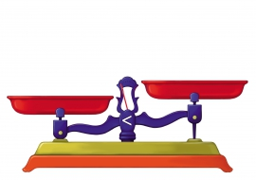
сейчас оцените пополнился ли ваш багаж знаний, всё ли было понятно, успевали ли вы за ходом урока и наклейте вторую чашку весов выше или ниже первой.
Всё было понятно, успевали за ходом урока,
багаж знаний пополнился.
Остались вопросы. Не совсем справились
с заданием.
Ничего не поняли, не справились с
заданием.

Slide 26
Кроме того, при формировании личностных УУД, ставится задача патриотического воспитания учащихся. На уроках физики для этой цели можно использовать исторические сведенья о российских и советских физиках и их вкладе в мировую науку. Делать акценты на современные достижения отечественных физиков. Важным моментом является и содержательная часть предмета. При формулировке заданий можно добавлять соответствующий сюжет из реальной жизни, газет, журналов.
Задачи часто могут быть решены разными способами.
Важно, чтобы каждый ученик самостоятельно выбрал свой способ решения, наиболее ему удобный и понятный.

Slide 27
Для формирования личностных УУД применяют следующие предметные действия: участие в проектах; подведение итогов урока; творческие задания; мысленное воспроизведение картины, ситуации; самооценка события; дневники достижений.
В результате формирования личностных УУД получаем: уровень развития морального сознания; присвоение моральных норм, выступающих регуляторами морального поведения; полноту ориентации учащихся на моральное содержание ситуации, действия, моральной дилеммы, требующей осуществления морального выбора.

Slide 28
В процессе обучения физики
можно успешно формировать все виды УУД,
востребованных современной системой образования.
Они в свою очередь необходимы для достижения его главной цели:
научить учиться и достигать новых вершин знания для дальнейшего саморазвития.

Slide 29
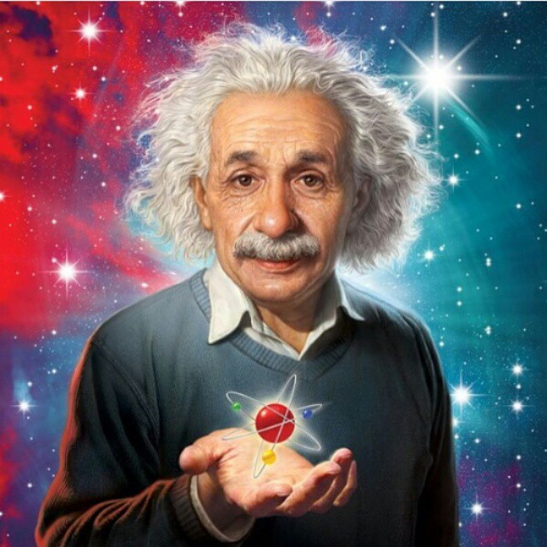
Решать задачи можно вечно─
Вселенная ведь бесконечна!
Спасибо за
внимание.

Slide 30
Ссылки на источники
1.Щербакова Ю.В. “Занимательная физика на уроках и внеклассных мероприятиях” М. ”Глобус” 2010
2. Андреева Л.В. статья «Развитие универсальных учебных действий у учащихся на уроке физики»
3. Вяденко Т.А. «О формировании личностных УУД на уроках математики»
4. Сергеева Н. А. Реализация компетентностного подхода в преподавании физики // Проблемы и перспективы развития образования в России. – 2012. - № 16. – С. 170-175.
5. М. Н. Бородин ФИЗИКА УМК для основной школы 7– 9 классы Методическое пособие для учителя

